Slide 1
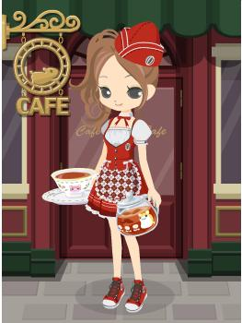
Ordering food and drinks

Slide 2
Kissaten きっさてん

Slide 3
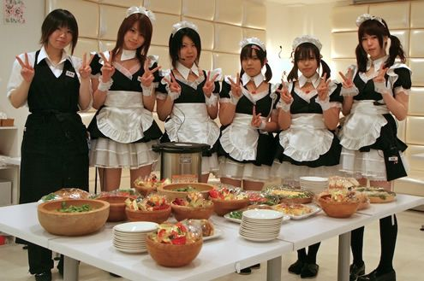
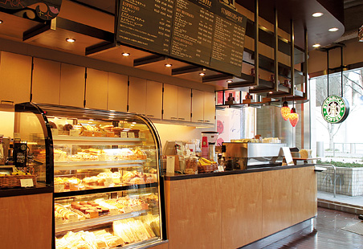

Slide 4
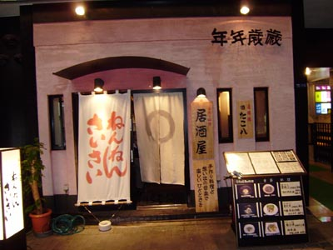
Izakaya いざかや

Slide 5
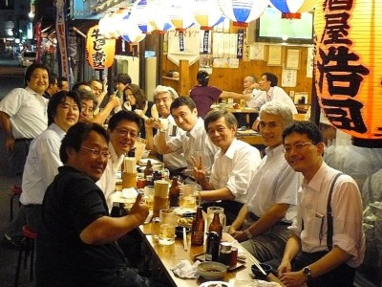
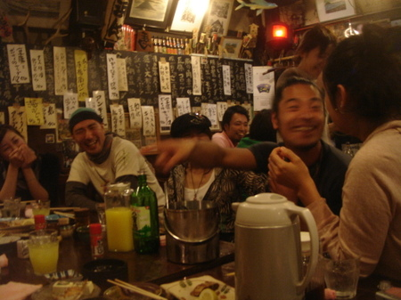
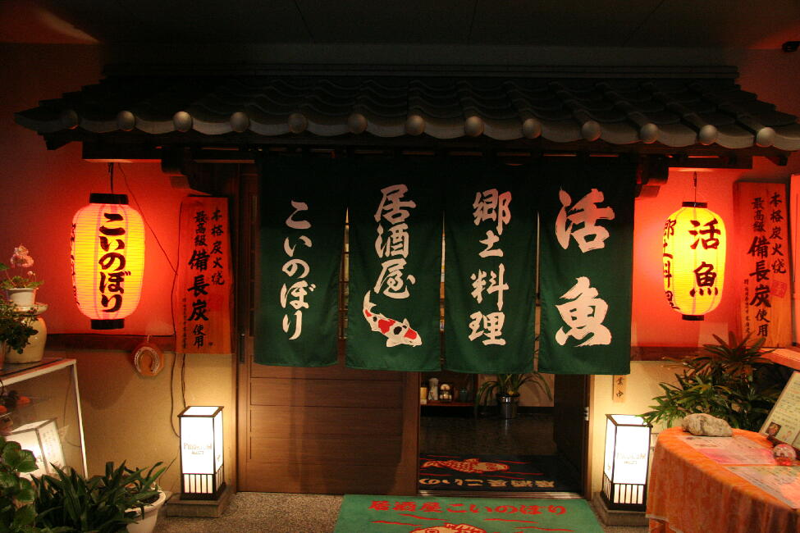

Slide 6
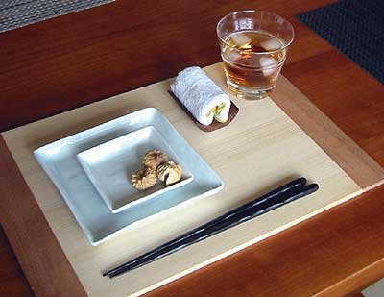
Oshibori おしぼり

Slide 7
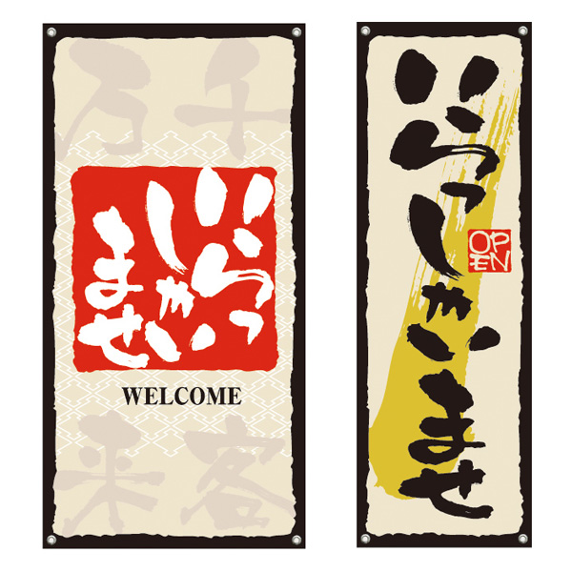
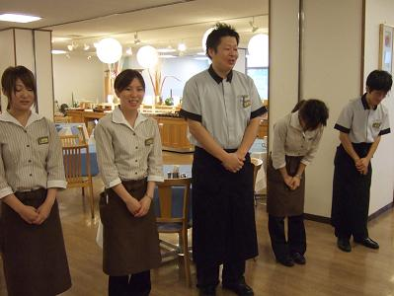
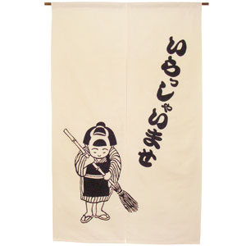
Irasshaimase いらっしゃいませ

Slide 8
Can you guess
the following
food and drinks
that have been taken
from English?

Slide 9
コーヒー kōhii

Slide 10
オレンジジュース orenji jūsu

Slide 11
レモンジュース remon jūsu

Slide 12
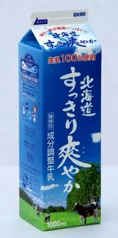
ミルク miruku

Slide 13
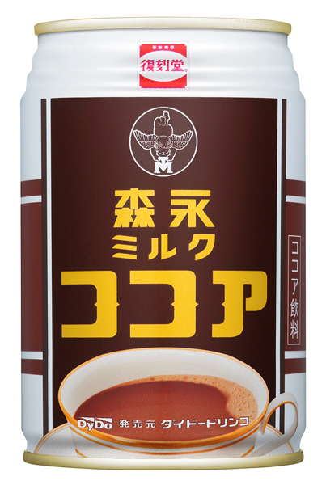
ココア kokoa

Slide 14
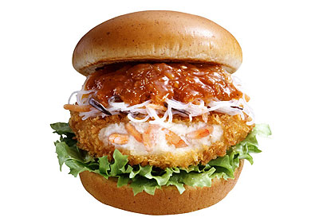
ハンバーガー hanbāgā

Slide 15
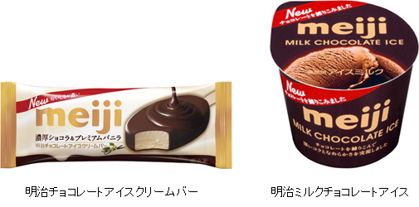
アイスクリーム aisu kuriimu

Slide 16
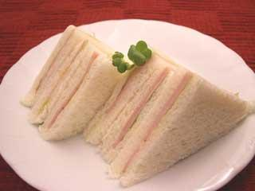
ハムサンド hamusando

Slide 17
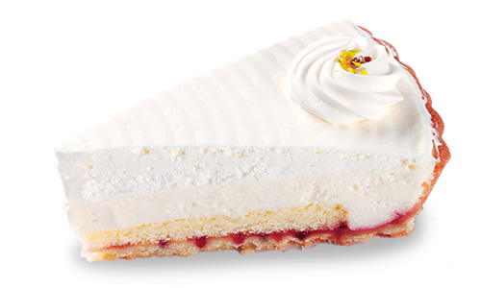
チーズケーキ chiizukēki

Slide 18
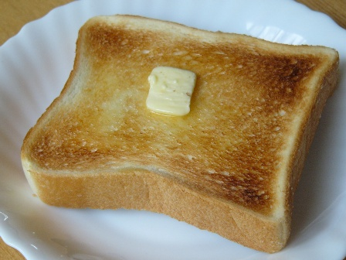
トースト tōsuto

Slide 19
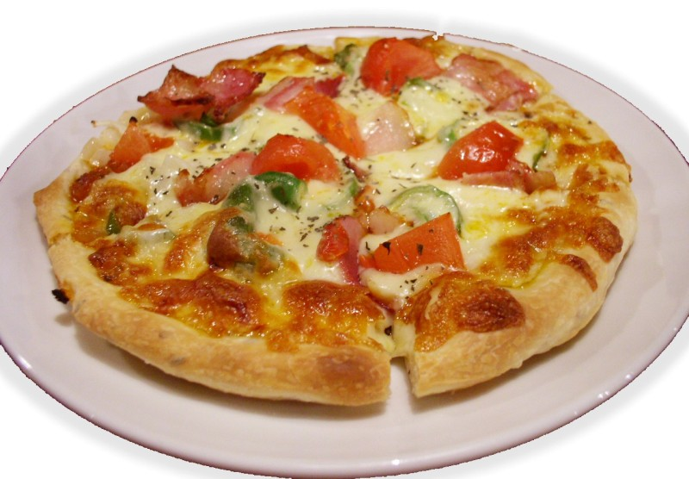
ピザ piza

Slide 20
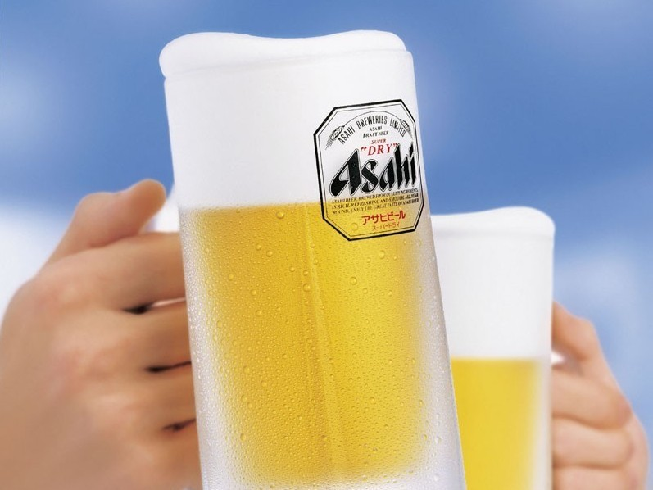
ビール biiru

Slide 21
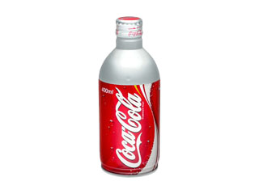
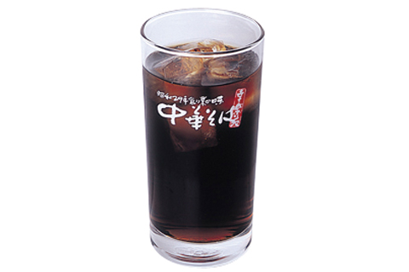
コーラ kōra

Slide 22
レモンティ REMON TII

Slide 23
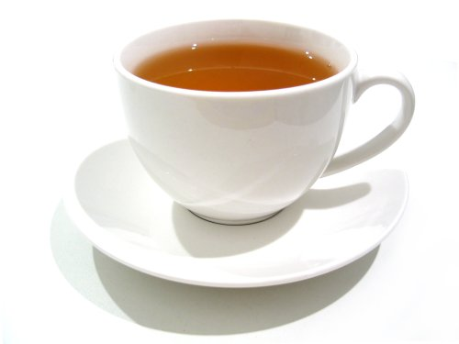
こうちゃ kōcha

Slide 24
シャンペン SHANPEN

Slide 25
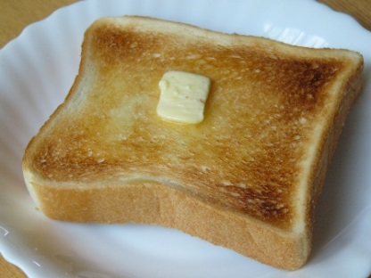
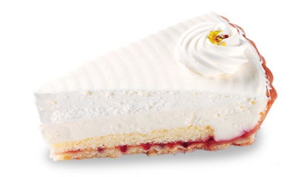
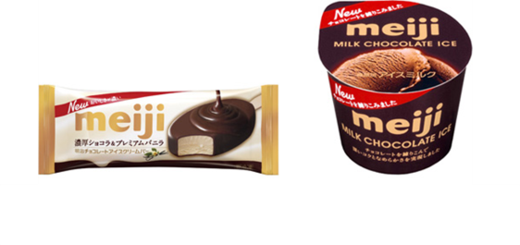
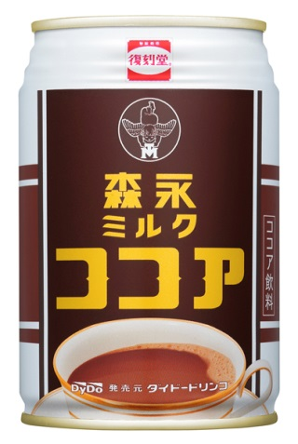
1
2
3
4
5
6
7
8
9
10
11
12
13
14
15
16

Slide 26
Japanese foods

Slide 27
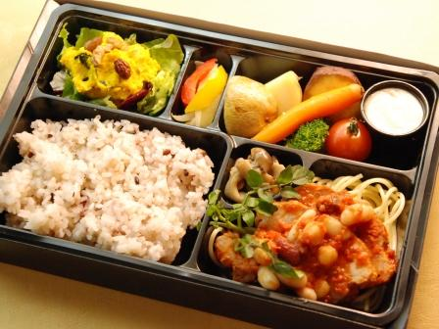
o-bentō おべんとう

Slide 28
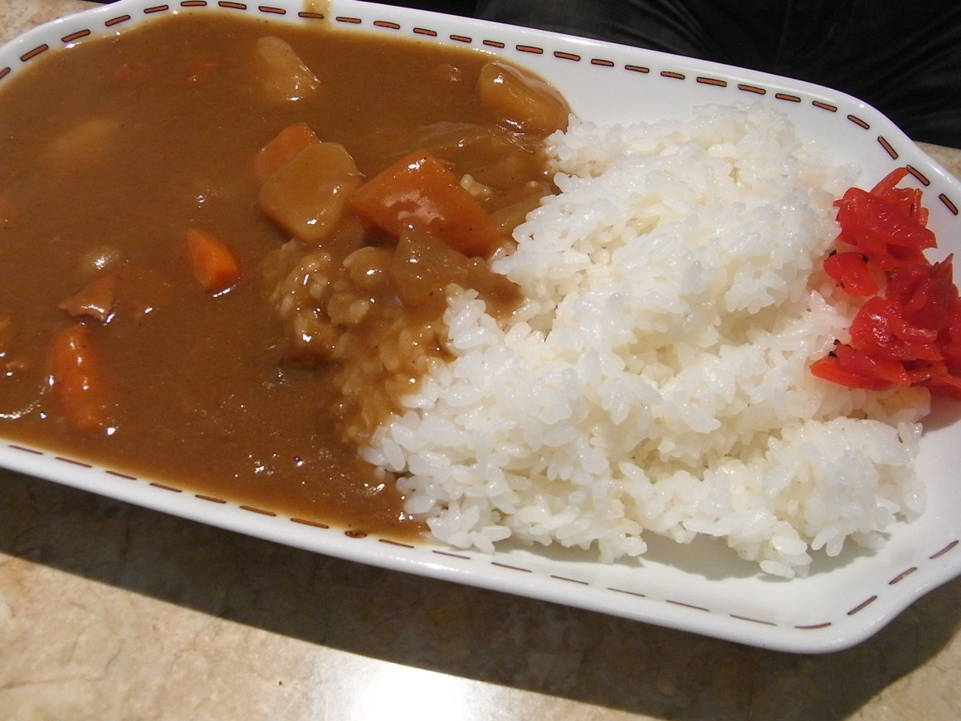
karē カレー

Slide 29
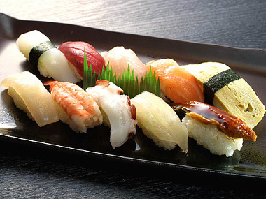
sushi すし

Slide 30
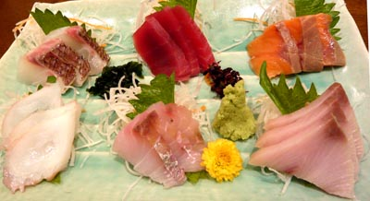
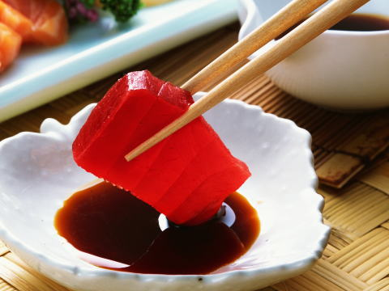
sashimi さしみ

Slide 31
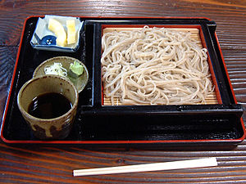
soba そば

Slide 32
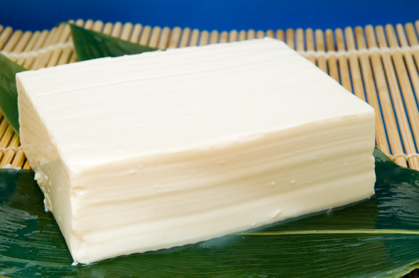
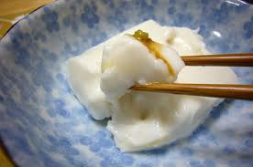
tōfu とうふ

Slide 33
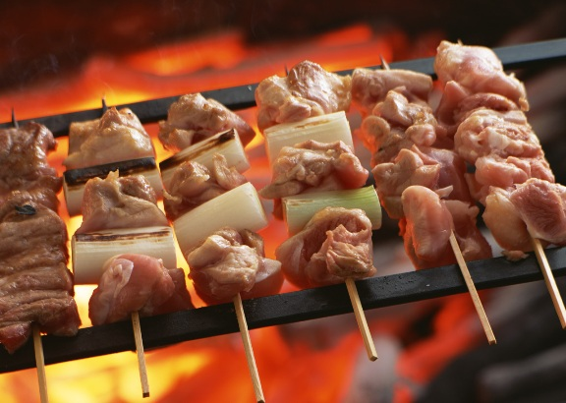
yakitori やきとり

Slide 34
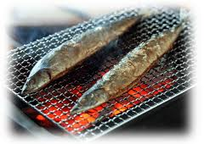
yakizakana やきざかな

Slide 35
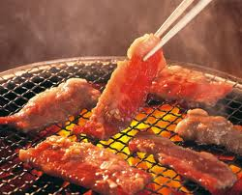
yakiniku やきにく

Slide 36
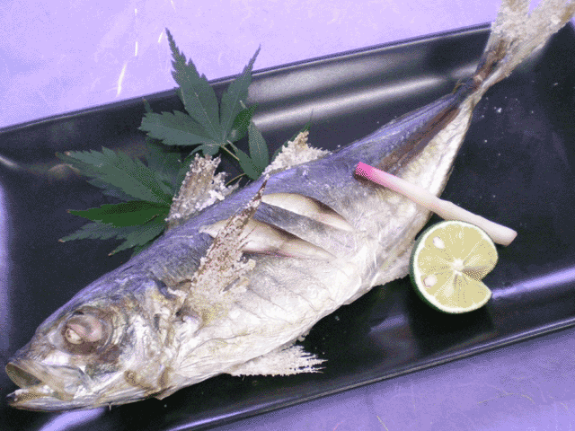
sakana さかな

Slide 37
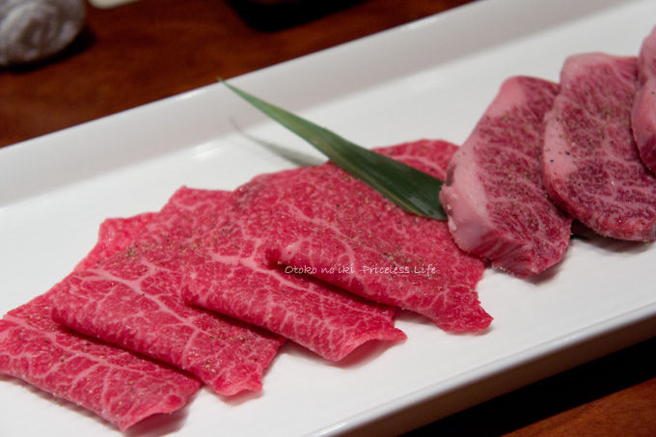
niku にく

Slide 38
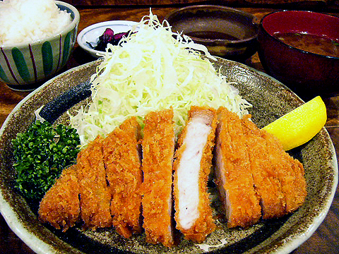
tonkatsu とんかつ

Slide 39
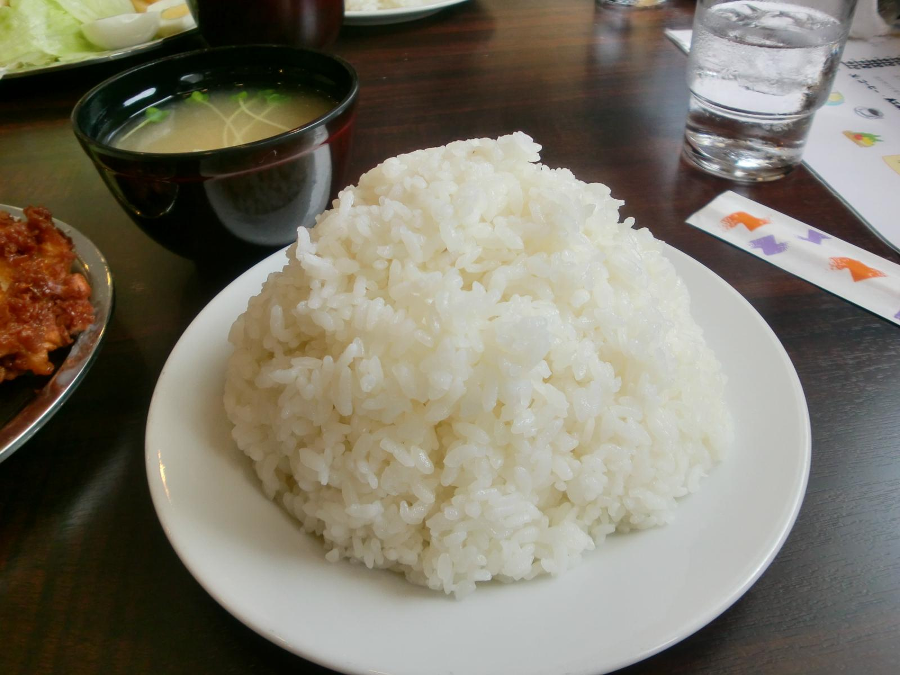
raisu ライス OR goHAN ごはん

Slide 40
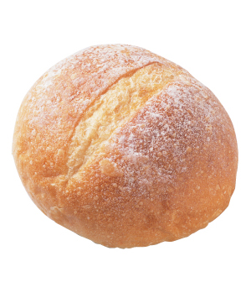
pan パン

Slide 41
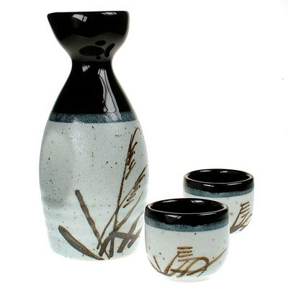
O-SAKE おさけ

Slide 42
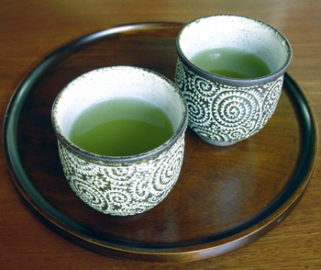
Ocha おちゃ

Slide 43
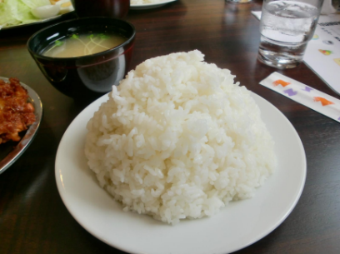
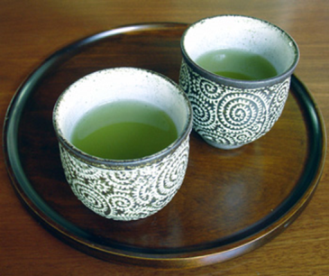
1
2
3
4
5
6
7
8
9
10
11
12
13
14
15
16

Slide 44
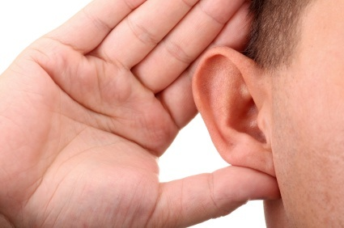
Listening!
Page 32 - #4

Slide 45
Grammar – kudasai
‘o kudasai’ = I’d like…
‘o kudasai’ = Can I please have…
THING o kudasai. THING please.
Examples:
Karee o kudasai. I’d like a curry please.
Kora o kudasai. I’d like a Coke please.

Slide 46
Grammar – o
The particle ‘o’ comes before the word ‘kudasai’ and ‘onegaishimasu’ (both meaning please). It indicates the thing you want. (*It also comes before verbs.)
THING o kudasai. THING please (give me)
THING o onegaishimasu. THING please (do that)
Examples:
Karee o kudasai. Please give me a curry.
Okanjō o onegaishimasu. Please get the bill for me.

